Slide 1
Равный доступ для каждого
Представим мир, где каждый имеет равные возможности
EDTECH CASES
GPT-ассистент педдизайнера
Chingiz Turefieshev
Product Manager at Skyeng

Slide 2
Вы хотите узнать
Что может:
Ускорить процесс создания контента
Улучшить условия труда сотрудников
Сохранить качество контента на уровне

Slide 3
Проблематика продукта
Тренды образования быстро меняются
Новый продукт = новый подход
Писать контент – не легко

Slide 4
Проблематика контента
Времязатратные процессы:
Исследование темы
Планирование урока
Разработка креативных идей, истории
Генерация вопросов и тестов по тексту

Slide 5
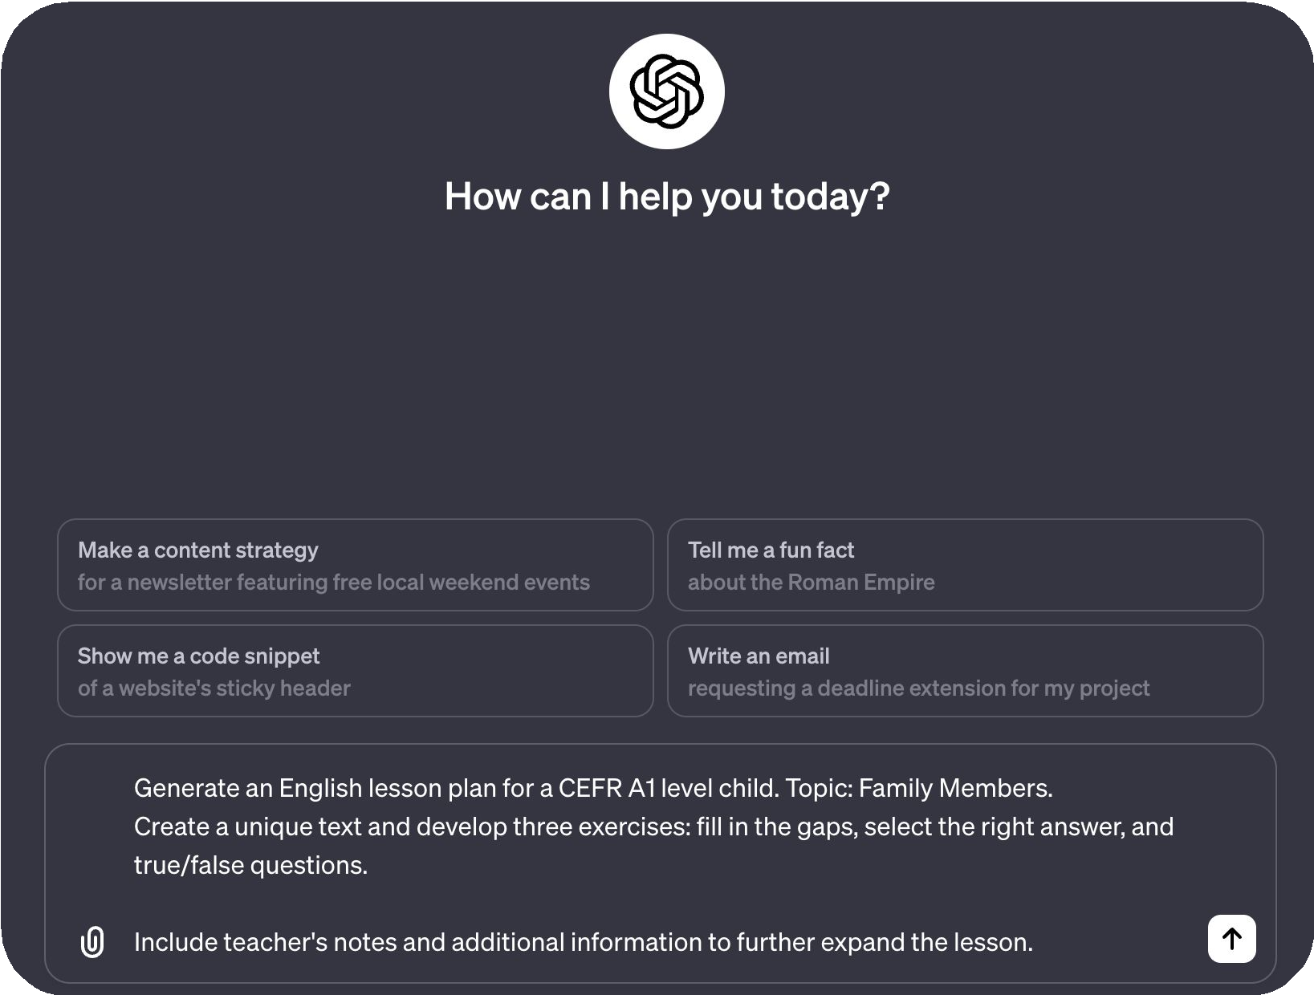
GPT как решение

Slide 6
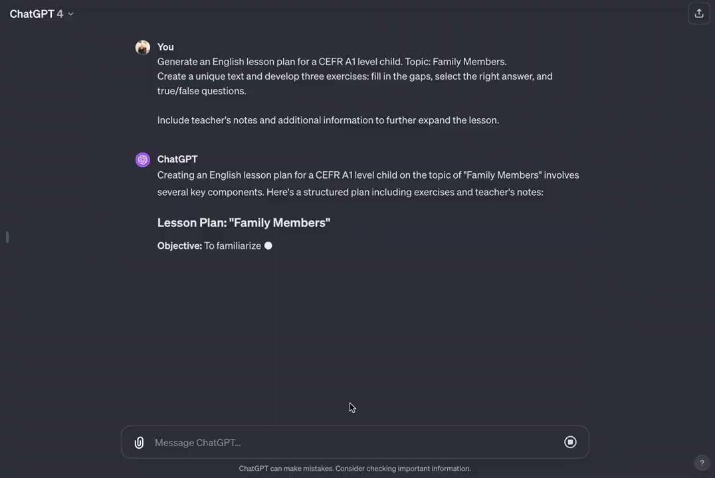
GPT как решение

Slide 7
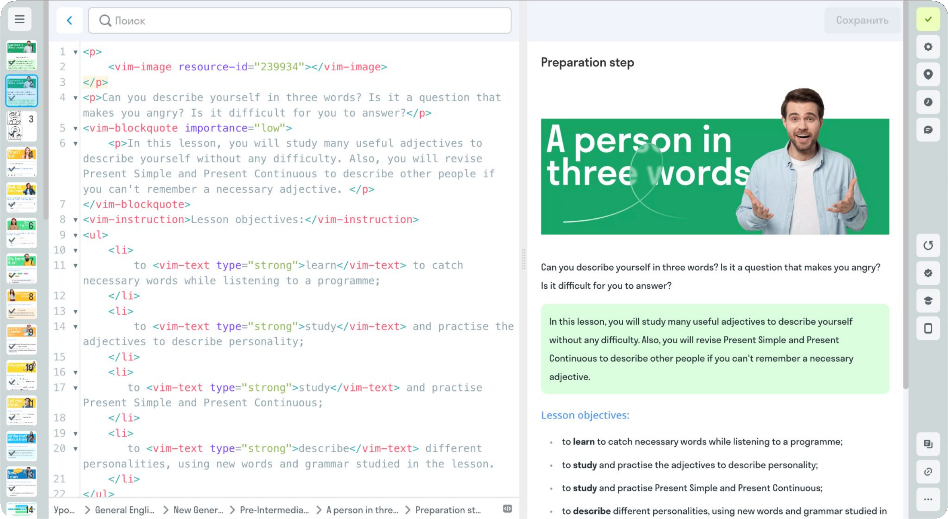

Slide 8
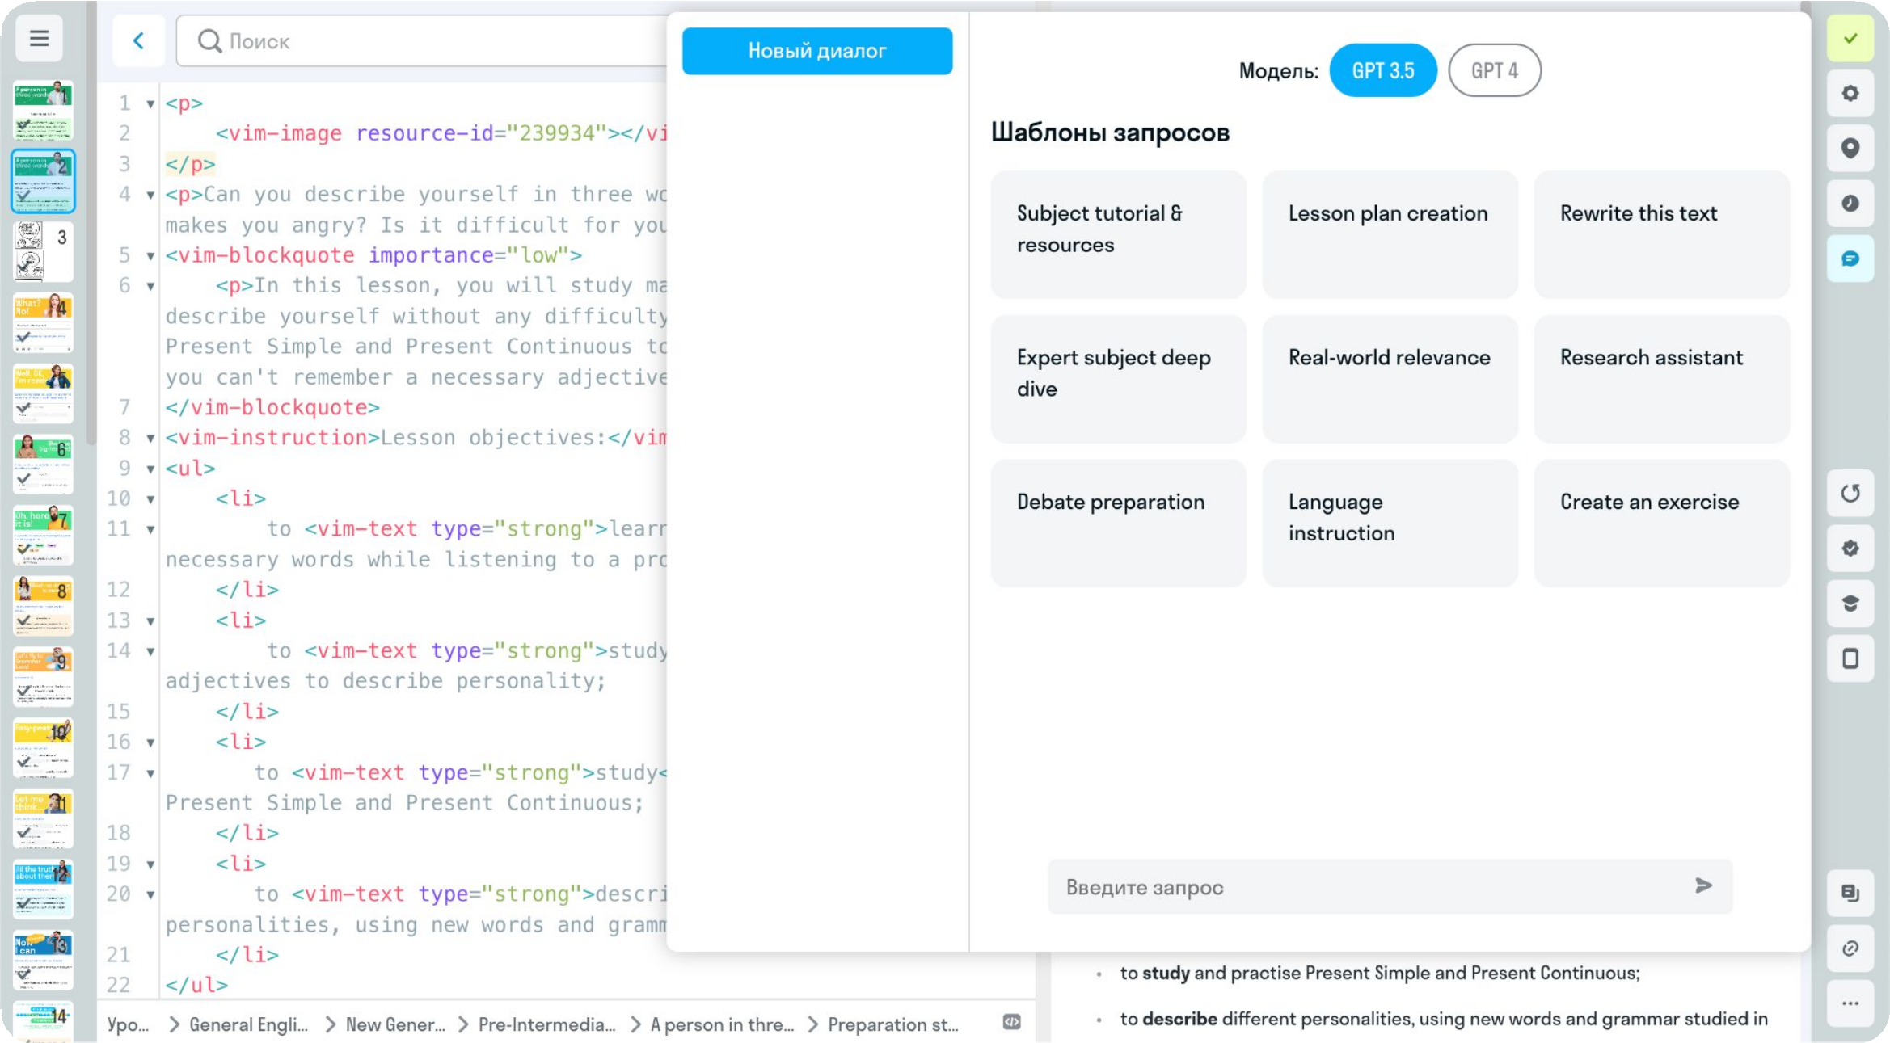

Slide 10
Метрики за единицу урока
Q4 2022 → Q3 2023
↓63,3%
↓79,4%
ТТМ
Cost
10

Slide 11
Метрики за единицу урока
Q3 2023
↓63,3%
↓79,4%
↑13,9%
ТТМ
Cost
Уроки
с ошибками
10

Slide 12
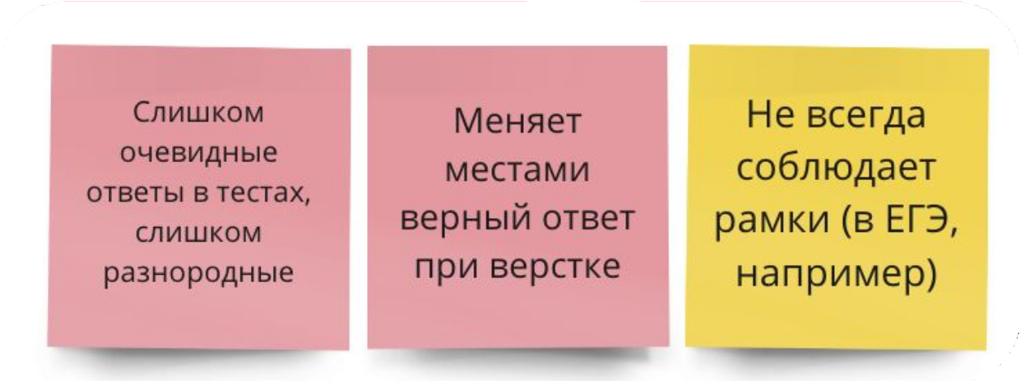
10

Slide 13
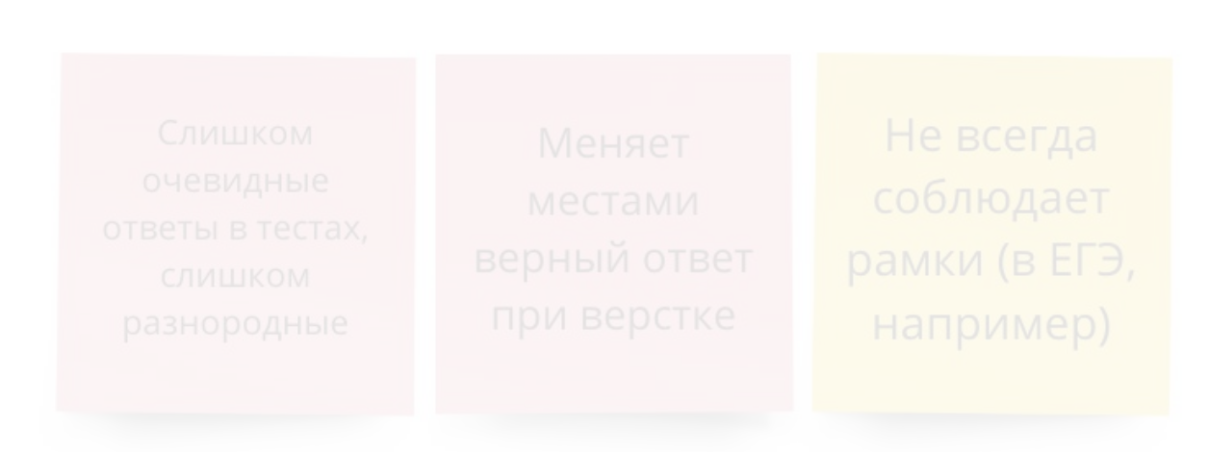
Ограничения
Проблемы GPT:
Фактчекинг
Сложности с рерайтом на русском
Слишком очевидные ответы
Ограниченность в задачах
10

Slide 14
Почему важен человек
10

Slide 15
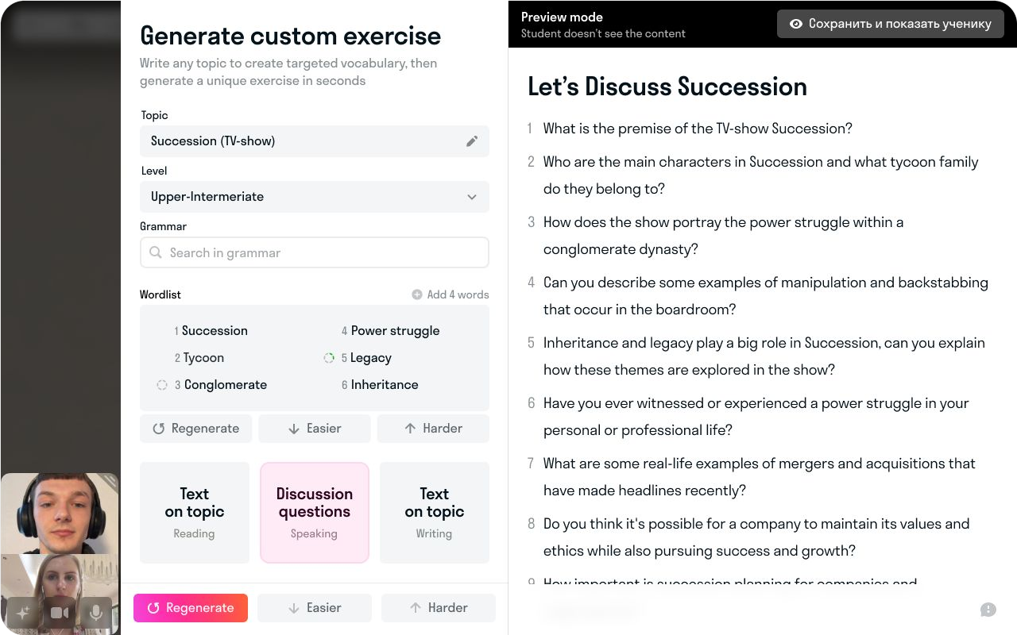

Slide 16
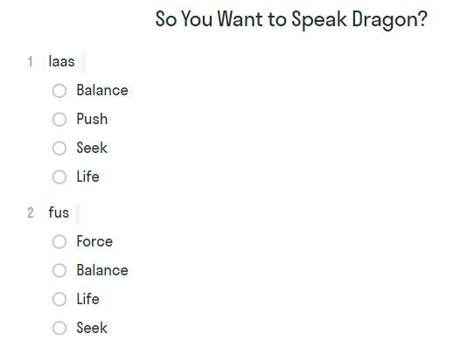
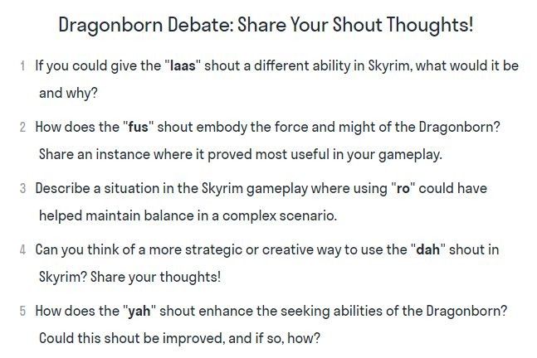
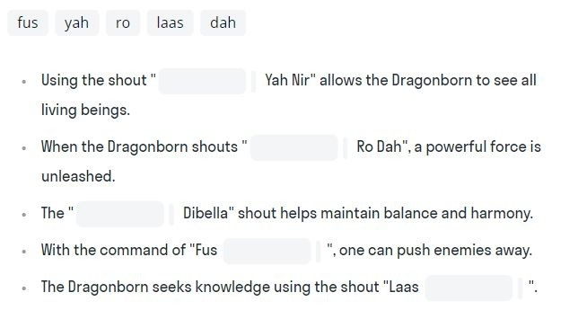
Production
Presentation
Practice
Можем научить вас говорить даже на языке драконов

Slide 17
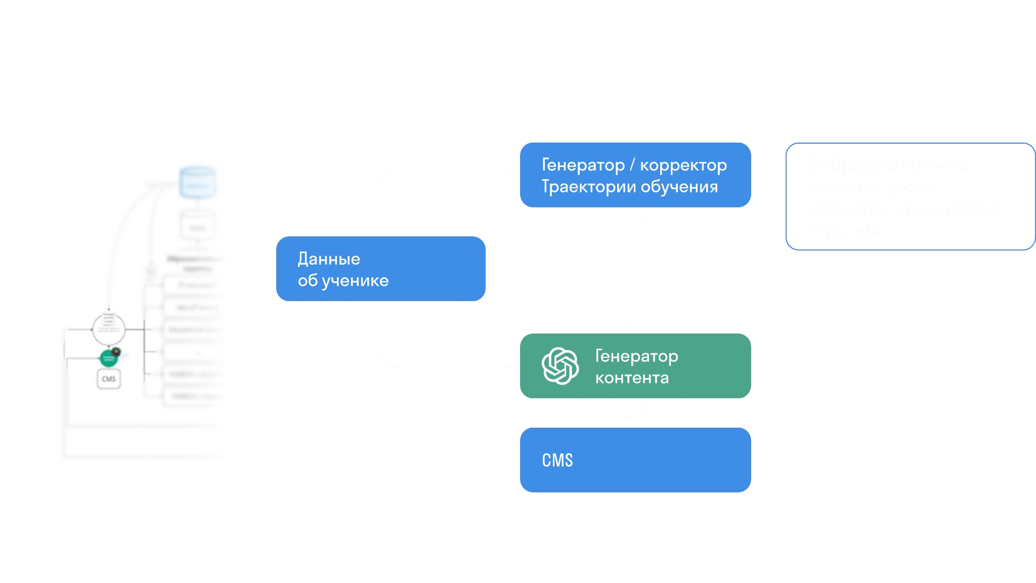

Slide 18
Самое главное
Стоимость интеграции:
30 часов разработки
Стандартный тариф OpenAI (~$0.04/1K tokens)
Обучение сотрудников промптингу
В 3 раза скорость создания увеличилась
В 4 раза
контент стал дешевле
Метрики контента:
18

Slide 19
Равный доступ для каждого
Представим мир, где каждый имеет равные возможности
15-16 ноября
2023

